Slide 1






义务教育《信息科技》三年级下册
/ 第2单元 介绍校园植物朋友
  第 7 课 协作绘制植物“自画像”
——思维导图
合肥市庐阳实验小学 王菁

Slide 2


学习情境
学校举办“植物大讲堂”活动
核心问题：我们怎么能在网上一起画植物画像呢？
小组讨论：说一说你看到的植物长啥样，有什么特点？

Slide 3


小学信息科技三年级上册第2单元
活动导航
准备间
挑战台
读图示说发现
“自画像”分析
了解在线思维导图工具
活动室
用思维导图工具整理中小学生上网的注意事项
设计“自画像”
画画“自画像”
评评“自画像”
收获园
思维导图工具
用思维导图创新学习方式

Slide 4



小学信息科技三年级下册第2单元
一、准备间
哪种工具能够帮助我们整理植物的“自画像”呢？

Slide 5
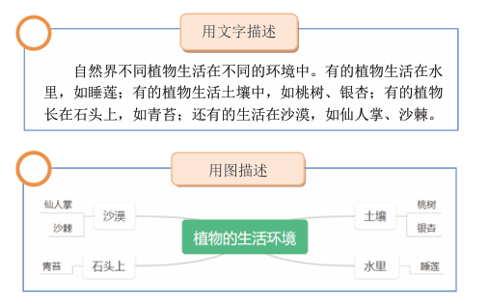
准备间
活动室
收获园
挑战台
如何在线协作、设计植物“自画像”？
比较、选择不同的“自画像”描述方式（文字、思维导图）。
总结：理解思维导图作为归纳工具的优势。

Slide 6


准备间
活动室
收获园
收获园
1.可以从哪些方面描述植物的主要特征？
我观察的植物是： 。
我来给植物画个像：它的花是 ，茎是 ，叶是 。
植物画像里要画上它的花、茎、叶、果实、根，就像给它拍个全身照一样。

Slide 7
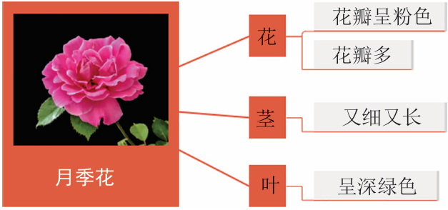
准备间
活动室
收获园
收获园
2.怎样归纳才能使植物特征更清晰？
分析不同‘自画像’所采用的描述方式
选择最喜欢的描述方式并说明理由
“思维导图”是一种有效的归纳工具

Slide 8
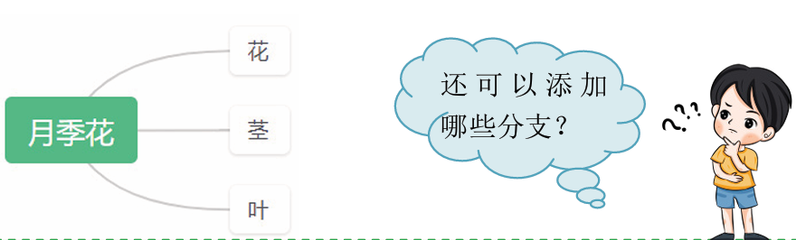
准备间
活动室
收获园
收获园
3.如何通过在线思维导图工具展现植物特征？
创建新文档，确定（ ）
设置分享方式，确定（ ）
添加分支，调整（ ）

Slide 9
小学信息科技三年级下册第2单元
二、活动室
一起合作绘制植物“自画像”吧！

Slide 10

准备间
活动室
收获园
收获园
1.设计“自画像”
打算从哪些方面介绍植物？分成哪几个部分？
说说它长啥样
它是怎么长大的
它喜欢住在哪儿
不同季节它有啥变化
……

Slide 11

准备间
活动室
收获园
收获园
2.画画“自画像”
快给植物画像添上枝枝叶叶，让它变得更漂亮吧！
还可以为主干和分支涂上颜色。

Slide 12
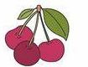
准备间
活动室
收获园
收获园
3.评评“自画像”
完成植物“自画像”后，我们可以生成演示文稿，向大家展示你们的作品！最棒的“自画像”会得到小奖励哦！
说出植物特点
思维导图美观
小组合作默契

Slide 13
小学信息科技三年级下册第2单元
三、收获园
试着回顾并总结吧！

Slide 14
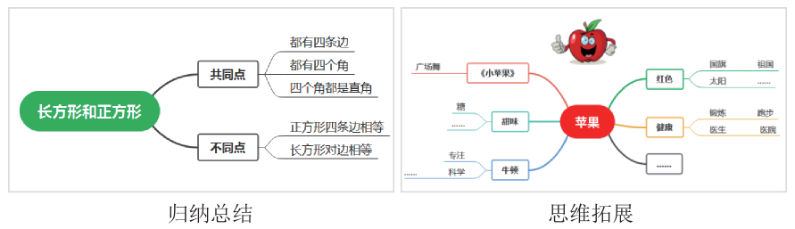
准备间
活动室
收获园
收获园
回顾总结
我们发现植物有好多特点，比如它的 、 、 等，都能帮我们认识它。
思维导图就像是魔法地图，由 、 、 组成，能帮我们把想法整理好。

Slide 15
小学信息科技三年级下册第2单元
四、挑战台
还可以接受新的挑战吗？赶紧来试试。

Slide 16
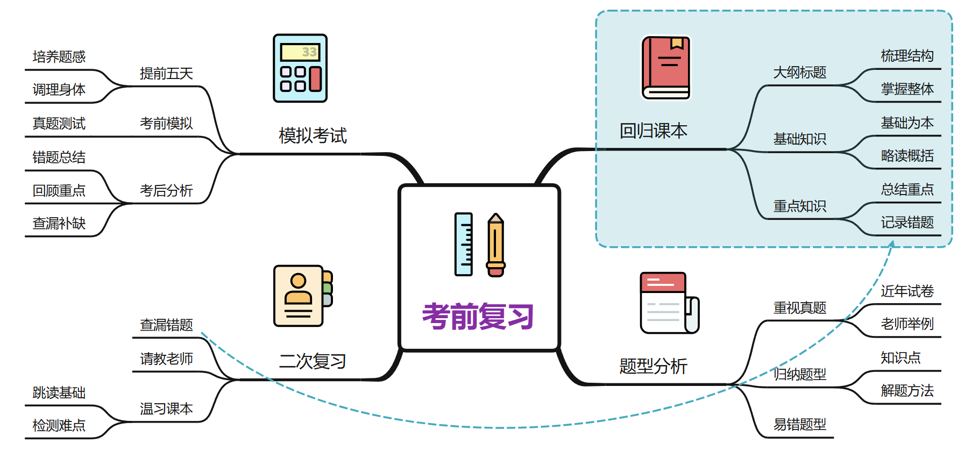

准备间
活动室
收获园
挑战台
思维导图在学习中的应用
思维导图就像是我们手中的学习魔法棒，可以帮助我们把复杂的学习方法变得简单又清晰。

Slide 17

准备间
活动室
收获园
挑战台
在线思维导图工具的优势
思维导图的作用：
  帮助我们更好地组织和展示信息。
在线工具的优势：
  让我们方便地协作和分享。

Slide 18
义务教育《信息科技》三年级下册
/ 第2单元 介绍校园植物朋友
第 7 课 协作绘制植物“自画像”
探索科技，
启迪智慧未来！
小学信息科技三年级下册

